Slide 1

Painel do Ganhadores 14 acertos, Ganhadores 13 acertos x Ganhadores 12 acertos
- Criado por Eduardo Dietrich Zimmermann (Eduardo Zimmermann)
Powered By

Slide 2
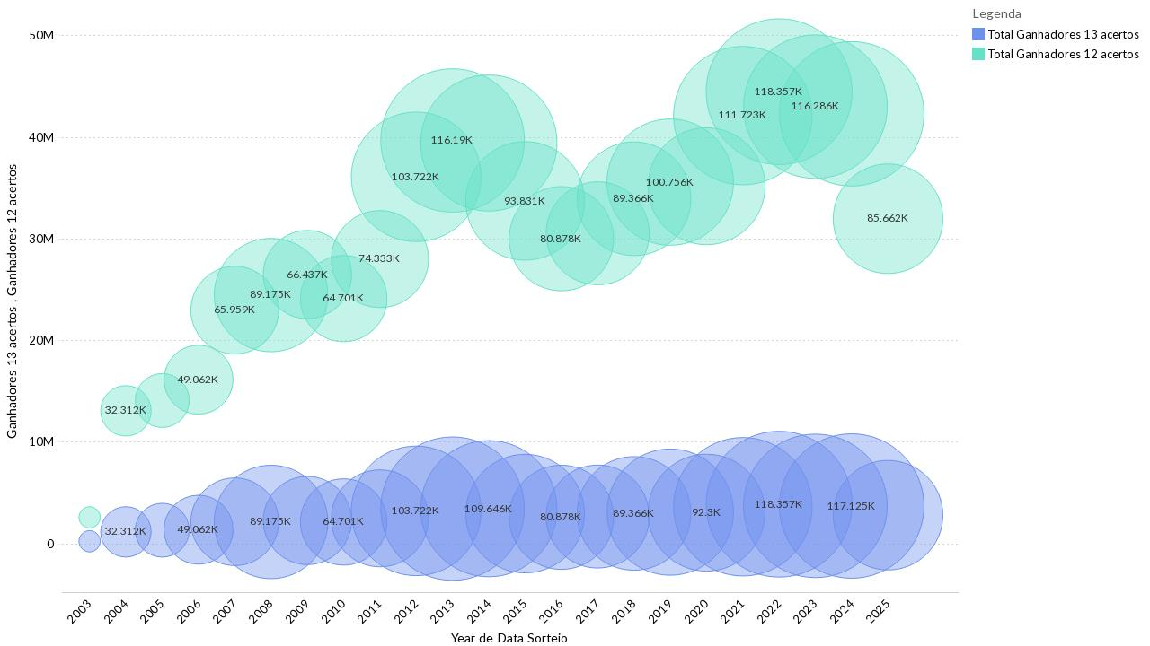
Ganhadores 14 acertos, Ganhadores 13 acertos vs Ganhadores 12 acertos através de Anos
Powered By

Slide 3
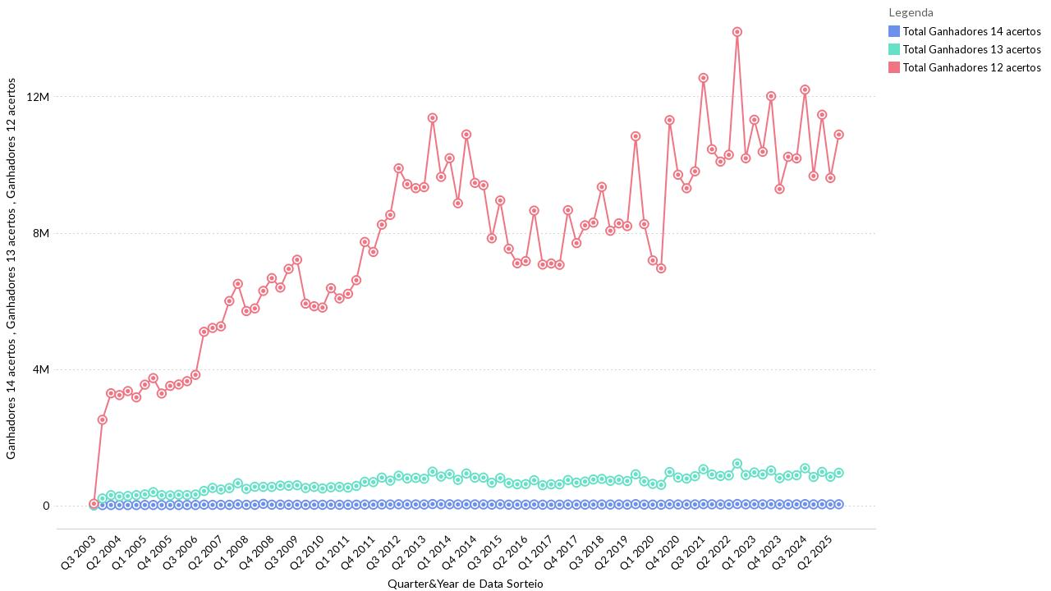
Ganhadores 14 acertos, Ganhadores 13 acertos vs Ganhadores 12 acertos por Quarters
Powered By

Slide 4
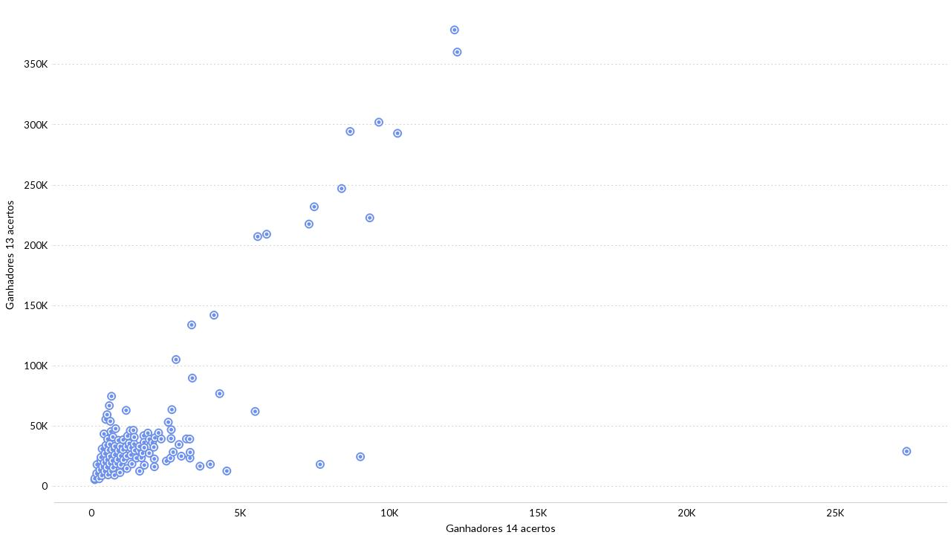
Ganhadores 14 acertos vs Ganhadores 13 acertos
Powered By

Slide 5
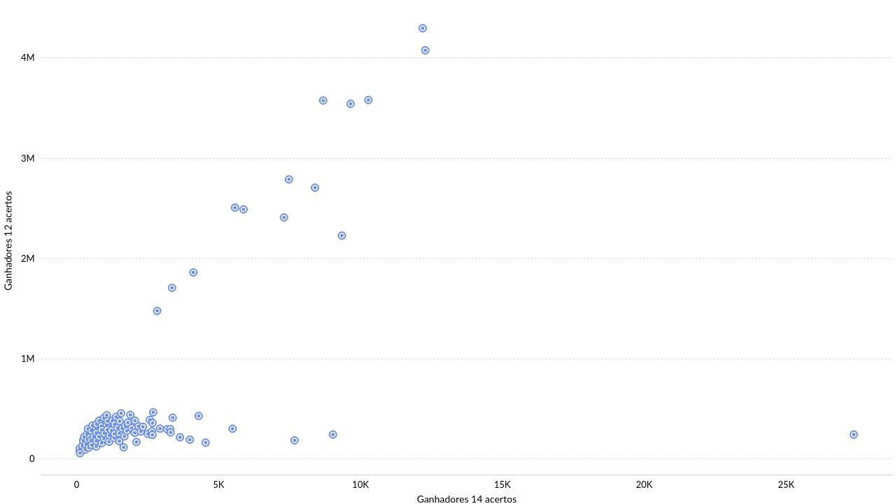
Ganhadores 14 acertos vs Ganhadores 12 acertos
Powered By

Slide 6
Thank you
Powered By

